Slide 1
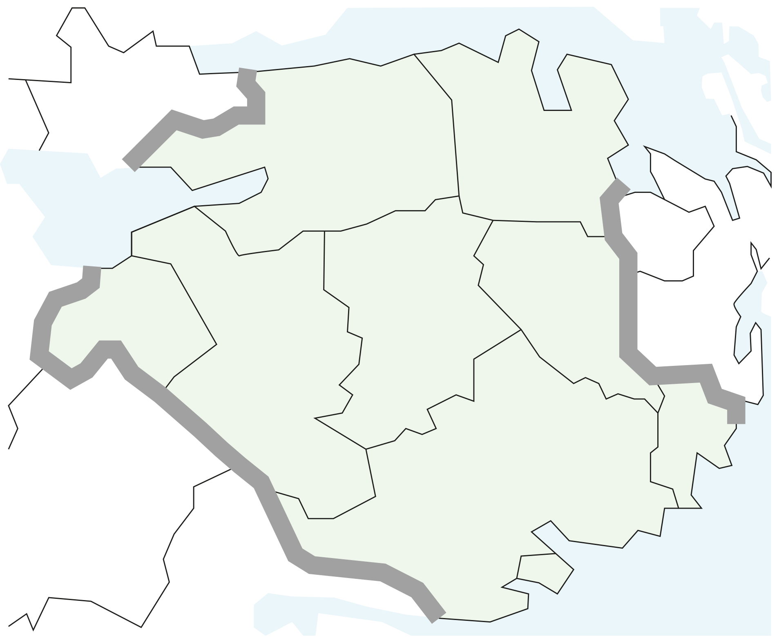
Samordningsförbundet RAR
Lagen om finansiell samordning av rehabiliteringsinsatser (2003:1210)
Mål- och inriktningsplan
RAR:s uppdrag
Hur arbetar vi?
Eskilstuna
Strängnäs
Gnesta
Vingåker
Flen
Katrineholm
Trosa
Nyköping
Oxelösund

Slide 2
Lag (2003:1210) om finansiell samordning av rehabiliteringsinsatser
1 § Finansiell samordning enligt denna lag får inom ett samordningsområde bedrivas mellan Försäkringskassan, Arbetsförmedlingen, kommun och region för att uppnå en effektiv resursanvändning. Ett samordningsområde kan omfatta en eller flera kommuner eller delar av kommuner. Kommunerna kan vara belägna inom olika regioner. Lag (2019:914).
2 § Insatserna inom den finansiella samordningen skall avse individer som är i behov av samordnade rehabiliteringsinsatser och skall syfta till att dessa uppnår eller förbättrar sin förmåga att utföra förvärvsarbete.
7 § Ett samordningsförbund har till uppgift att
1. besluta om mål och riktlinjer för den finansiella samordningen,
2. stödja samverkan mellan samverkansparterna,
3. finansiera sådana insatser som avses i 2 § och som ligger inom de samverkande parternas samlade ansvarsområde,
4. besluta på vilket sätt de medel som står till förfogande för finansiell samordning skall användas,
5. svara för uppföljning och utvärdering av rehabiliteringsinsatserna, och
6. upprätta budget och årsredovisning för den finansiella samordningen.
Ett samordningsförbund får inte besluta i frågor om förmåner eller rättigheter för enskilda eller vidta åtgärder i övrigt som innefattar myndighetsutövning eller som avser tillhandahållande av tjänster avsedda för enskilda.

Slide 3
Mål- och inriktningsplan
Prioriterade målgrupper
unga vuxna med psykisk och/eller fysisk ohälsa, psykisk sjukdom, neuropsykiatriska funktionsnedsättningar och inlärningssvårigheter. I denna grupp ingår unga med aktivitetsersättning samt unga med motsvarande problematik men med annan eller ingen ersättning.
personer med psykisk och/eller fysisk ohälsa och behov av samordnade insatser.
ESF-projekt kan ha andra målgrupper men oavsett målgrupp ska insatserna alltid ha fokus på arbetsmarknadsetablering.
Styrelsen kommer årligen att göra en översyn av mål- och inriktningsplanen med möjlighet att revidera den.

Slide 4
Mål- och inriktningsplan
Fördelning av insatser
Till år 2023 är ambitionen att fördelningen ska vara:
75 % långsiktiga, länsövergripande insatser
25 % kortare insatser som inte behöver vara länsövergripande
Diskussion om hur dessa länsövergripande, långsiktiga insatser ska se ut kommer att diskuteras med huvudmännen under 2022.

Slide 5
RAR:s uppdrag
Att identifiera, stödja och finansiera rehabiliteringsinsatser för människor som är i behov av samordnade insatser från flera myndigheter.
Att identifiera, stödja och finansiera välfärdsinsatser
Att motverka strukturella hinder som försvårar samverkan och individers rehabiliteringsprocess.
Verka för att fler ska ges möjlighet att bryta utanförskap och få ökad delaktighet i samhället.

Slide 6
Hur arbetar vi?
Vi finansierar insatser med målgrupper i enlighet med §2 i Lagen om finansiell samordning och där minst två av våra medlemmar är med.
Vi stöttar medlemsorganisationerna vid ESF-ansökningar och tar vid önskemål ägarskapet.
Vi anordnar och finansierar tillfälligt kompetenshöjande insatser
Vi initierar, upprätthåller och deltar i olika nätverk

Slide 7

Insatskarta RAR Sörmland
• Unga på väg
Länsövergripande
insatser
React-EU Ung comeback (ESF)
• SIKTA
Eskilstuna
Strängnäs
• SIKTA
Gnesta
Vingåker
Flen
• Steg för steg mot arbete
• SIKTA
Katrineholm
Trosa
• Trappan mot arbete
Nyköping
• NUVAS
• Till anställning i byggbranschen
• Steget före
Oxelösund

Slide 8
RAR-finansierade insatser 2022
Två insatser ägs av Nyköpings kommun I samarbete med Arbetsförmedlingen (NUVAS, Till anställning i byggbranschen)
En insats ägs av Eskilstuna kommun, Unga på väg i samarbete med Arbetsförmedlingen
En insats ägs av Gnesta kommun, Steg för steg mot arbete i samarbete med Arbetsförmedlingen
En insats ägs av Trosa kommun, Trappan mot arbete i samarbete med Arbetsförmedlingen
Två insatser ägs av Region Sörmland, Steget före i samarbete med Försäkringskassan, och SIKTA i samarbete med Arbetsförmedlingen, Försäkringskassan, Flen, Vingåkers, och Katrineholms kommun.

Slide 9
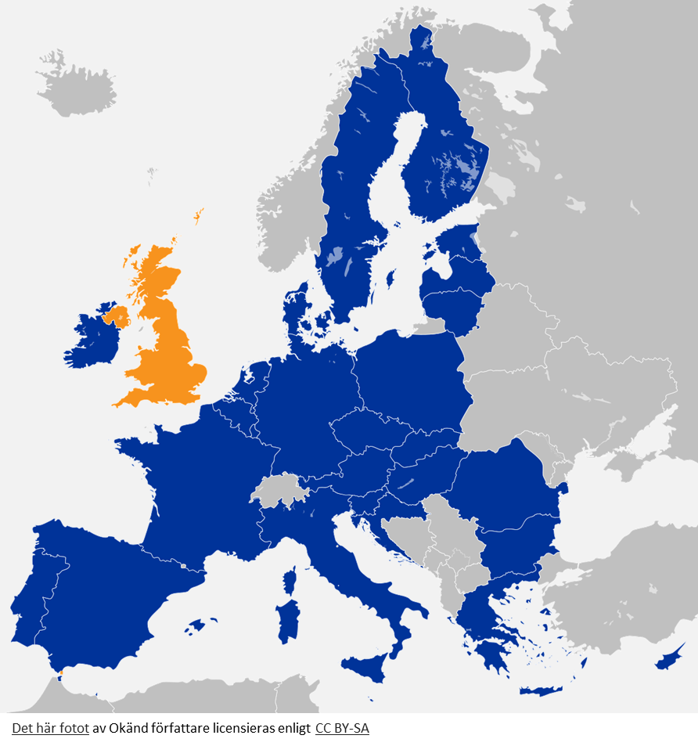

Ökad medborgarnytta med hjälp av Europeiska socialfonden, ESF
Europeiska socialfondens inriktning stämmer väl överens med samordningsförbundens uppdrag.
RAR:s strategi är att genom ESF-ansökningar möjliggöra fler och större insatser/projekt som ger ökad medborgarnytta.
Under tidsperioden 2012 – 2021 har detta arbete genererat 191 miljoner kr och gjort skillnad för ca 7000 individer.

Slide 10
ESF-finansierade insatser där RAR är projektägare 2022
En insats ägs gemensamt av alla kommuner med stöd från Region Sörmland, React EU Ung comeback.

Slide 11
Tillfälliga kompetenshöjande insatser
Riktar sig till personal hos våra medlemmar
Det kan till exempel handla om workshop, konferens eller kick-off.
Sker i RAR:s egen regi eller utifrån en ansökan från någon part.
RAR:s personal anordnar utbildningar i exempelvis horisontella kriterier och hälsoskola samt modererar seminarier.

Slide 12
Nätverk
MISAM Strängnäs och MISAM Eskilstuna
Arbetsmarknadschefsnätverk
LSG (Västra, Södra, Norra)
Insatsledarnätverk (inklusive alla styrgrupper i våra insatser)
IntStrat
UVAS-nätverk
ESF styrgrupp
Sjukskrivningsnätverk
Nationellt samordningsförbundsnätverk

Slide 13

Tack!
www.rarsormland.se

